Slide 1


RITIRO SPORTIVO 2014
PIEVE DI CADORE

Slide 2



Si parte la sera di giovedì 29 Maggio con ritorno la sera di lunedì 2 Giugno

Slide 3


…per vivere insieme giornate di…
SPORT
RELAX
risveglio muscolare
ricche colazioni
Corsa in pista e montagna
passeggiate
mountain bike
visite guidate
nuoto
centro benessere

Slide 4

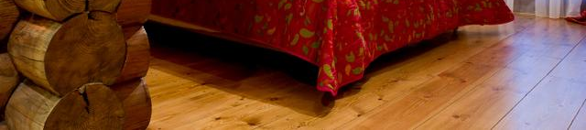
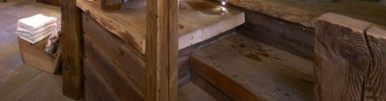

I pacchetti proposti sono comprensivi di
4 notti in pensione completa
…per gli atleti che sceglieranno sistemazione in camera multipla la quota è di 172 €
… gli accompagnatori che sceglieranno sistemazione in camera multipla la quota è di 125 €

Slide 5

Prenotatevi entro mercoledì 25 Aprile previa caparra di 50 € ed INVIANDO I TUOI DATI dalla pagina del ritiro sportivo su: www.atleticasidermecvitali.it

Slide 6

GRAZIE PER
L’ ATTENZIONE

